Slide 1
www.mabit.no
Notes:
- Tilpasset nordnorske problemstillinger. Men det er anledning for aktører, bedrifter, FoU-institusjoner og andre både nasjonalt og internasjonalt å være med, gjennom samarbeid med NN aktører
Etablert i 1998
Norinnova er juridisk ansvarlig for MABIT.
kunnskapsoppbygging og industriell utvikling.

Slide 2
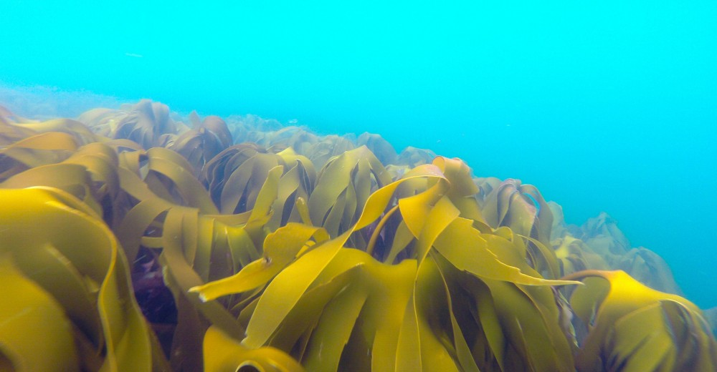
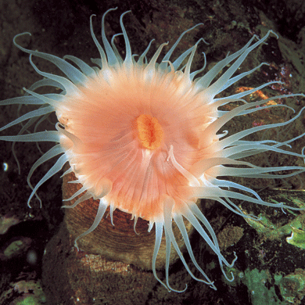
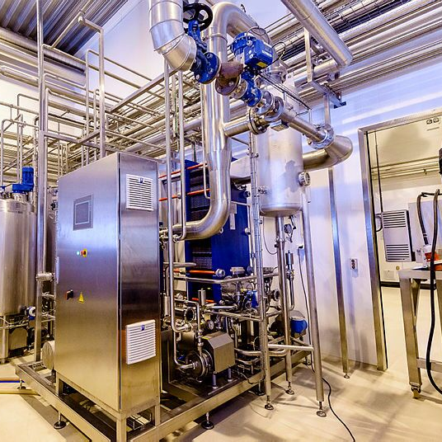
MABITs hovedmål
Bidra til økt verdiskapning i fiskeri- og havbruksnæring og i bioteknologisk industri.
Virke som aktiv pådriver og koordinator for styrking av FoU og næringsutvikling med hovedvekt på marin bioteknologi i Nord-Norge.
Foto: Nofima
Notes:
Nordnorsk initiativ.
Bidra til økt verdiskapning i fiskeri- og havbruksnæring og i bioteknologisk industri.
Forskning – Skape kunnskapsplattform for initiering av ny industri og komptansebygging. Styrking av fagmiljø og næringsliv.
Godt fundamentert med få justeringer. (satsinger organisering og virke)
.
Realisering av 3 av regjeringens strategier; Hav-, bioøkonomistrategi, Nordområdestrategi
- «Regjeringen vil gjøre Nord-Norge til en av landets mest skapende og bærekraftige regioner»
Behovet for å utvikling i nord.
Stort behov for kompetanse, ny kunnskap, og derav risikovillig kapital
(Tromsømiljø gikk sammen) om å etablere et anvendt forskningsprogram innen marin bioteknologi.
Eksterne evalueringer var gode – gode vurderinger fra fagmiljø og næring. (1998-2001, 2002-2007)

Slide 3
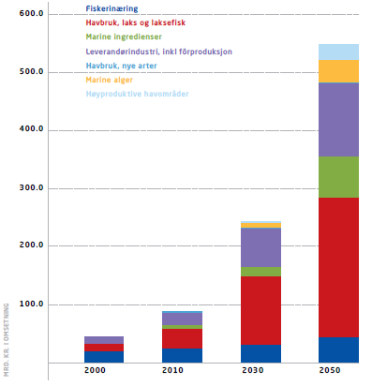
Potensiale for marin verdiskapning 2050
Norge totalt
Nord-Norge
Marine alger
Marine ingredienser / Bioteknologi
Havbruk
DKNVS/NTVA rapport 2012 / BioVerdi 2014
Kilde: SINTEF
«Sektoranalyse for marine næringer i Nord-Norge», 2013
Notes:
Tidligere og nyere rapporter fra bl.a. SINTEF og HI viser potensialet i marine næringer nasjonalt og ser spesifikt på NN hvor over halvparten av den potensielle veksten foreligg.
Potensialet beskrevet i rapportene fra 2012 og 2013 og senere
Verdiskapning basert på produktive hav 2050 (2012)- SINTEF på oppdrag fra DKNVS
Sektoranalyse for de marine næringer i Nord-Norge (2013) –kunnskapsinnhenting, SINTEF, Norut og HI
Biobaserte verdikjeder – Veikart for fremtidens næringsliv. SINTEF, 2019
Segmentene biomarin industri og nye marine næringer avhenger av forskningsdreven utvikling for verdiskapning
MABIT er Katalysator.

Slide 4
MABIT programmet er finansiert av:
Notes:
Spleiselag– Samfinansiering av statlige og regionale aktører
Endringer i forbindelse med regionreformen.
Samfunnslløftet som er private midler, har gjort at MABIT også kan gjøre utlysninger som er annerledes.
- 100% til oppstartsbedrifter.

Slide 5
MABITs funksjon som virkemiddel i kritisk fase i forskning og bedrifters livssyklus
Resultat
MABIT
Venture funds/PE
MABIT
Private investors
MABIT
Seed Funds
MABIT
Pre-seed
NRC/IN
Grunnforskning
Idéfase
Utvikling
Vekst
Konsolidering
Omstilling
Tilgang til kapital /likviditet
-2
0
2
4
6
8
10
Tid (år)
Notes:
– Gir penger til små, tidligfase- verifiseringsprosjekter.
utløsende og muliggjøre igangsetting av prosjektene.
Viktig kvalifiseringsarena for nordnorske prosjekter. Teste ut ideer og skaffer data som er avgjørende for å kvalifisere prosjektet og bringe det videre til neste virkemiddel.
- risikoavlastning før man eventuelt igangsetter et storskala-prosjekt – skaffe «proof of concept».
Maks støtte 1 mill over 2 år (tommelfingerregel).
MABIT tetter hull i virkemiddelapparatet.
Hyppige utlysninger 4-5 i året. Hurtig tilgang til kapital. Skal alltid ligge en utlysning i nær framtid.
Rask regional avgjørelse av søknader (ca 6 uker)
- senke terskelen for å sette i gang prosjekter mellom FoU og næringsliv -NFR

Slide 6
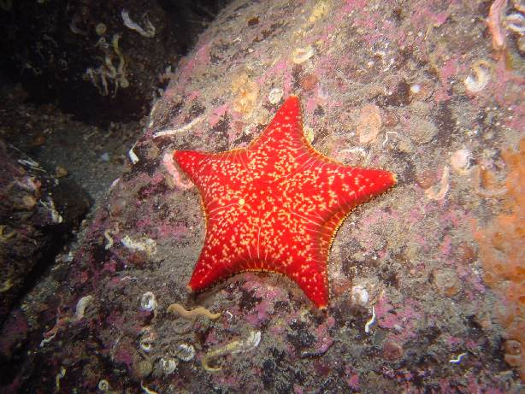
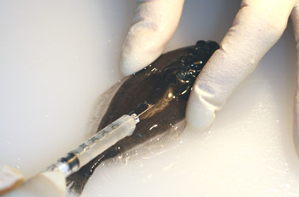
Satsningsområder i MABIT
Økt verdiskapning fra marin biomasse
(Utnyttelse av marine restråstoffer)
Bioprospektering
Produkter for akvakultur og fiskehelse
Bioteknologi andre sektorer
Notes:
4 satsningsområder
Økt verdiskapning fra marin biomasse – utnyttelse av marint restråstoff
verdiskapning gjennom prosessering og uthenting av høyverdige komponenter som proteiner, peptider oljer.
-Stort potensiale for økt verdiskapning ved å gå fra fôrproduksjon -til mer verdifulle produkter for human sektor
(Marine oljer, bioplastikk, proteiner og peptider med helseeffekt.
Innsekter, alger og mikrobiomasse til marin høyverdig produkter fra oppdrettsslam)
Bioprospektering – leting etter interessante biomolekyler fra det marine miljø. Inkluderer gener og bioaktive forbindelser i levende organismer til ulike formål innen bl.a. medisin, mat og prosessindustri.
– gjerne i andre marine organismer enn fiskerienes verdikjede.
Slik som - Bioaktive peptider med helseeffekt og andre applikasjoner;
Metodeutvikling / metagenomanalyser. Enzymer og antioksidanter
Akvakultur – fiskehelse
fiskevelferd prosjekter- Diagnostikk Utvikling av vaksiner mot virus og andre sykdommer.
Behov for å redusere lusenivået hos laks.
Bedre fòr til oppdrett
Oppdrett av nye arter. Med fokus på slike som er relevant for Nord-Norge. Steinbit, tang og tare, kongekrabbe, skjell, kråkeboller etc.
MABIT er også åpen for Bioteknologi andre sektorer .
Uttrykksystemer, medisinsk bioteknologi, diagnostiske verktøy, høyverdiprodukt fra restråstoff fra rein

Slide 7
TRL (Technology readiness level)
TRL 1 – basic prinsipples observed
TRL 2 – technology concept formulated
TRL 3 – experimental proof of concept
TRL 4 – technology validated in lab
TRL 5 - technology validated in relevant environment (industrially relevant environment in the case of key enabling technologies)
TRL 6 - technology demonstrated in relevant environment (industrially relevant environment in the case of key enabling technologies)
TRL 7 – system prototype demonstration in operational environment
TRL 8 – system complete and qualified
TRL 9 – actual system proven in operational environment (competitive manufacturing in the case of key enabling technologies; or in space)
MABITs virkningsområde
Notes:
MABIT sitt virkningsområde – TRL3-6
– Støtter ikke grunnforskning. Må finnes noen indikative data.
Kan søkes om mindre prosjekt «pilot» dersom det er veldig god ide/teori og veldig tidlig.

Slide 8
Andre prosjekter
Andre prosjekter (Kompetanseoppbygging og nettverksaktiviteter)
→ Oppbygging av bioteknologisk kompetanse som er viktig for fremtidig næringsutvikling.
→ I den grad de økonomiske rammene tillater det, kan kunnskapsoppbygging innen bioinformatikk / funksjonell genomforskning / nanoteknologi og andre nyvinnende teknologier som er viktig for strategisk næringsutvikling støttes for å bidra til at 6 teknologiene raskest mulig kan tas i bruk innefor det marinbioteknologiske miljøet i landsdelen.
→ MABIT vil i samsvar med sin strategi støtte relevante FoU-rettede nettverksprosjekter og seminarer og delta i aktuelle regionale/nasjonale/internasjonale møter.
→ MABIT kan finansiere verifiseringsprosjekter, traineestillinger eller hospitantordning for eksempel mellom FoU miljøene og næringslivet.
→ MABIT kan støtte prosjekter innenfor prosess- og teknologiutvikling i pilotskala.
→ Promotere miljøet, næringen og initiativer innen MABITs strategi hvis budsjettet tillater det.

Slide 9
Deltakere/kriterier
(Marine) selskaper
Må bidra med minimum 50 % av totale prosjekt kostnader
Egne utlysninger til start-ups med 100% støttegrad
FoU institusjoner / Universiteter
MABIT kan støtte opptil 100 % hvis industrielt potensiale
Minst en prosjektpartner fra Nord-Norge
Internt samarbeid
Bioteknologi/forskningshøyde
Anvendelse av naturvitenskap og teknologi på levende organismer og på deler, produkter, og modeller av disse, slik at levende eller ikke-levende materiale endres for å frembringe kunnskap, varer og tjenester.
Notes:
Kriterier, hvem kan søke:
Søkere må ha nordnorsk forankring
Selskaper som knytter til seg forskningskompetanse. - Selskapene må bidra med minimum 50% av innsatsen.
Oppfinnelser fra forskningsistitusjon kan MABIT støtte inntil 100% - hvis den har kommersielt/industrielt potensial
Også et kriterie at en av partnerene I prosjektet må være i Nord-Norge. Kan være søkere utenfor regionen samarbeid med Nord-norske aktører.
Viktig å se på hva blir igjen i Nord-Norge i form av ny/økt kompetanse, arbeidsplasser.
De NN aktørene kan samarbeide med hvem de vil. Tilgang til eller skaffe nøkkelkompetanse eller på annenmåte en verdifull samarbeidspartner utenfor regionen.
Må være forskning og det må være bioteknologi

Slide 10
MABIT-styret
Ragnhild Dragøy, Forskningsleder bioteknologi, Nofima (Styreleder)
Mette Sørensen, Professor/Dekan Nord Universitet (Nestleder)
Espen Hansen, Professor UiT/Marbio, Tromsø
Jan B. Andersen, CEO Njorth Bio AS
Astrid Hilde Myrseth, Daglig leder SurViva AS, Oslo
Hanne Benjaminsen, Marketing Director, Cape Fish AS
Thomas Stien, Senior rådgiver Innovasjon Norge arktisk
Geir Wilhelm Wold, Managing Director, Vesteraalens AS
Sekretariatet: Victoria S Paulsen, Daglig leder MABIT-programmet
Spesialrådgiver Inderjit S Marjara, Norges forskningsråd (observatør)
Notes:
Styret: ekspertise på fondets faglige satsingsområder innen marin bioprospektering, akvakultur og restråstoff. Balanse mellom UH, instituttsektoren og næringsliv.
Faglig kompetent styre-
8 representanter fra FoU institusjoner og næringsliv i regionen, en representant utenfor regionen
Observatør: Norges Forskningsråd kvalitetssikre programmet og koordinere de faglige aktivitetene mot den øvrige nasjonale FoU-innsatsen på marin bioteknologi. MABIT-programmet er underlagt, og holder en faglig kvalitet lik øvrige programmer i Forskningsrådet.

Slide 11
Prosjekter i 2020
41 prosjekter, hvorav 22 brukerstyrte
Fordelt på fylker:
Troms (17) - 4 brukerstyrt, 13 forskerstyrt (3 m/bruker)
Nordland (20) - 14 brukerstyrt, 6 forskerstyrt (4 m/bruker)
Finnmark (3) - 3 brukerstyrte
Utenfor Nord-Norge – samarb. Troms(1) -1 brukerstyrt
Fordelt på satsningsområder:
Bioprospektering (6)
Akvakultur og fiskehelse (18)
Verdiskapning fra marin biomasse (14)
Bioteknologi andre sektorer (3)

Slide 12
Virkemiddelapparatet – Calanus AS
Calanus AS – Prosjekter støttet av MABIT
Notes:
MABIT er viktig for prosjektene og bedriftene i Nord-Norge
Kurt Tande
Calanus startet med 2 personer og de er nå 40 ansatte og bygger eget produksjonsanlegg på Sortland.
MABIT har vært sentral for den forskningsbaserte fremgangen til selskapet, Og innenfor forskningssegmentet har MABIT et veldig stort kakestykke.
Dette viser hvor viktig den risikofylte tidlig forskningen er. Forskningen for å skaffe nødvendige resultata eller prosjekter som er for små for Forskningsrådet.
Calanus har hatt en vid prosjektportefølje hos MABIT på deres ulike produkter, inkludert utvinning og testing av EPA/DHA, luseskjørt, proteinpulver, prosessrelaterte prosjekter og klinisk dokumentasjon. Calanus AS har pt. to pågående prosjekt finansiert av MABIT.
ArticZymes Technologies ASA spunnet ut av Biotech Pharmacon med 4 ansatte. Selskapet har lite kostnader og stort salg. I dag er de 30 personer, og er en suksess med verdensklasse produkter under morselskapet ArcticZymes Technologies ASA. Aksene steg 798% i 2020
MABIT har vært utløsende for ArcticZymes for flere av deres suksessprodukter slik som Cod UNG og HL-dsDnase, AZ proteinase og HL-SAN. Selskapet er per i dag involvert i flere MABIT-prosjekter i samarbeid med UiT.
MABIT er tilpasset nordnorske problemstillinger og prosjekter som er små og tidlig stadium. MABIT støtter prosjektene med risikokapital – før andre, slik som Forskningsrådet er klare for å finansierer prosjektene.

Slide 13
«Midlene vi får fra MABIT finansierer samhandlingsprosjekter mellom industri og FoU»
«MABIT har større funksjon på dette området enn hva pengestrømmen skulle tilsi.»
(sitat fra evaluering ”Små ressurser – store utfordringer, NIFU-STEP, rapport 2/2008)
Notes:
Fornøyde brukere.
Små midler har MABIT en funksjon
Uttalelser fra brukere av MABIT (sitater fra evalueringer):
”MABIT fyller en faglig nisje og bidrar til å bygge bru mellom FoU og næringsliv”
”Midlene vi får fra MABIT finansierer samhandlingsprosjekter mellom industri og FoU.
MABIT har større funksjon på dette området enn hva pengestrømmen skulle tilsi.”
”MABIT er et meget godt lavbyråkratisk program som bidrar til å løse problemstillinger som
ikke passer inn i eller er for små for det generelle virkemiddelapparatet”.

Slide 14
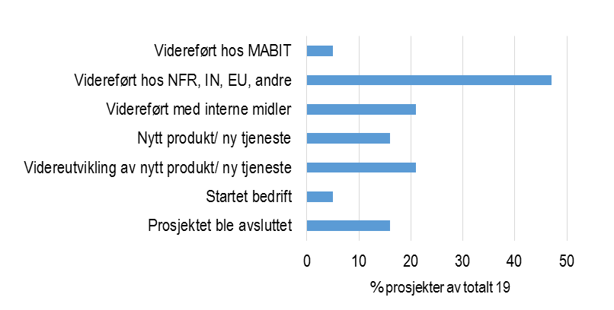
Videreføring /resultater av MABIT-prosjekter
* 49 MABIT-prosjekter avsluttet i 2009-2012
Notes:
To eksterne evalueringer
Begge evalueringene gode
1998-2001
«Et enzym for regional næringsvekst», Høgskolen i Agder
2002-2007
«Små ressurser - store utfordringer», NIFU-Step (Nordisk institutt for studier av innovasjon, forskning og utdanning)
2002-2007 «Små ressurser - store utfordringer»
Mabit fremstår som et veldrevet program, i all hovedsak gis positive vurderinger fra fagmiljø og næringsliv.
lever med usikker/uforutsigbar økonomi/ kortsiktig finansiering / sårbare
Tid for ny evaluering, men det var ikke ønskelig med ny evaluering FKD.
«Periode 3» gjennomført egenevaluering av programmet pga. økonomiske situasjon (kostnad 0,5 MNOK)
2009-2012 (gjentatt for 2012-2014)
Egenevaluering av programmet
Spørreundersøkelse - prosjekter avsluttet 2009-2012/13 og 2012-2014
Svar fra 83 % (49 av 59 prosjekter) for perioden
Måling av effekter av MABIT
Mabit er igangsetting/initiering av større prosjekter.
Effektene kommer noen år etter som følge av oppfølgingsprosjekter.
80% ikke gjennomført uten midler fra MABIT
Prosjektet avsluttet / Annet, spesifiser:
bedriften gikk konkurs,
Firma ble solgt og videreførte ikke prosjektet her, men fortsatte i annen konstellasjon, med endret mål.
Produktet ble lagt på is
Prosjektleder sluttet –tap av kompetanse
Jobber med å finne videre finansiering
Videreføres med intern finansiering i bedriften
etc

Slide 15
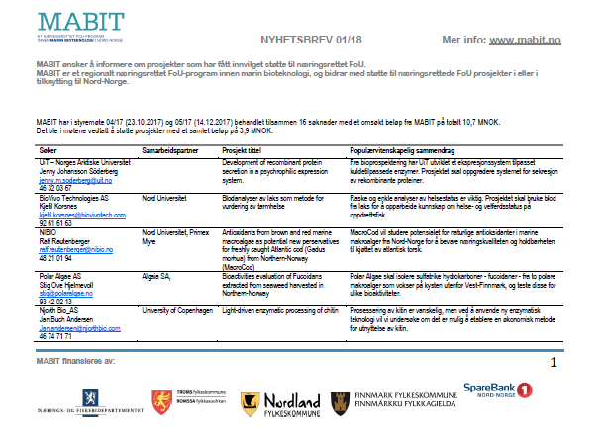
Victoria S. Paulsen
PhD
Daglig leder MABIT
victoria@norinnova.no
Mobil: +47 907 94 606
www.mabit.no
Neste søknadsfrist: Torsdag 17. juni
Notes:
Ta kontakt ved spørsmål og motta MABITs nyhetsbrev for info om utlysninger og hvilke prosjekter som har mottatt støtte
Neste søknadsfrist 17. juni

Slide 16
100% prosjektfinansiering av gode forskningsideer fra små oppstarts bedrifter – ekstraordinær utlysning
- samarbeid med Samfunnsløftet ved Sparebanken Nord-Norge
​Følgende vilkår gjelder:
Skal være etablert bedrift, tidlig fase.
Kan søkes støtte på prosjekter inntil NOK 500.000
Skal være relevant for MABIT programmets satsingsområder og øvrige vilkår
Søknadsfrist 28. oktober
Benytt MABIT søknadsmal– alle punktene på søknadsskjema skal fylles ut.
Sendes til mabit@norinnova.no
Merk søknaden MABIT/SNN midler.
Framragende ideer vil vektlegges. Disse vil også veies opp mot behov for full-finansiering. Det må begrunnes hvorfor det søkes om 100% prosjektfinansiering.

